Slide 1
¿Cómo realizar la búsqueda de películas en este programa?
Rodrigo Domínguez Jiménez
Carlos Alberto Tamariz Morales

Slide 2
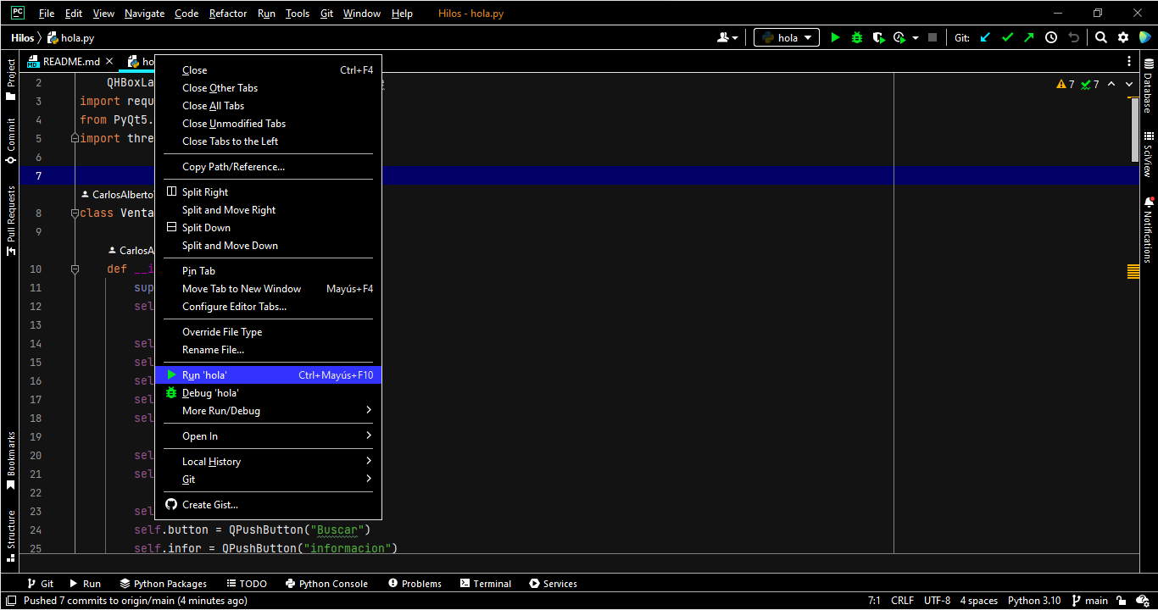
Ejecución del programa

Slide 3
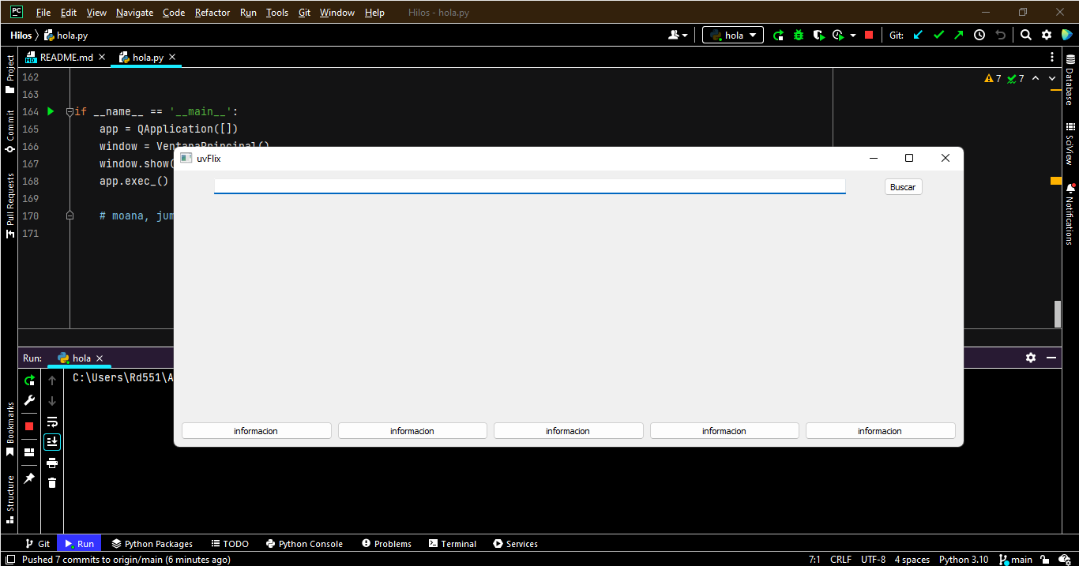
Se visualiza la interfaz gráfica

Slide 4
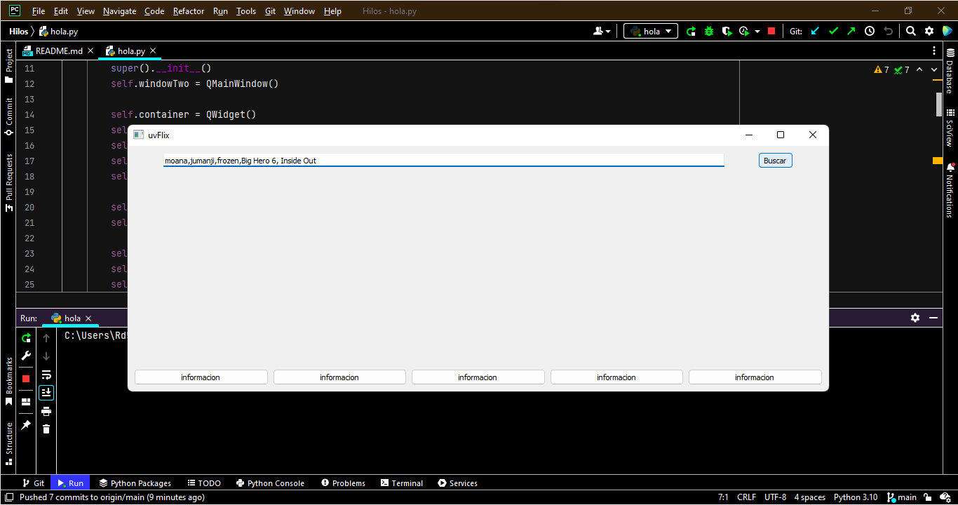
Se ingresa cada titulo de una película
Separado por comas y click en el botón

Slide 5
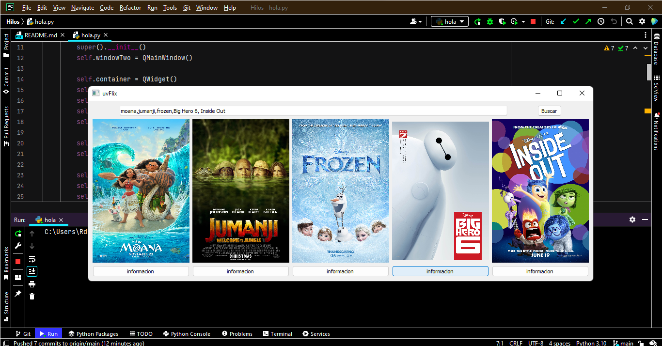
Sale la lista de películas y se puede
consultar información acerca de la película

Slide 6
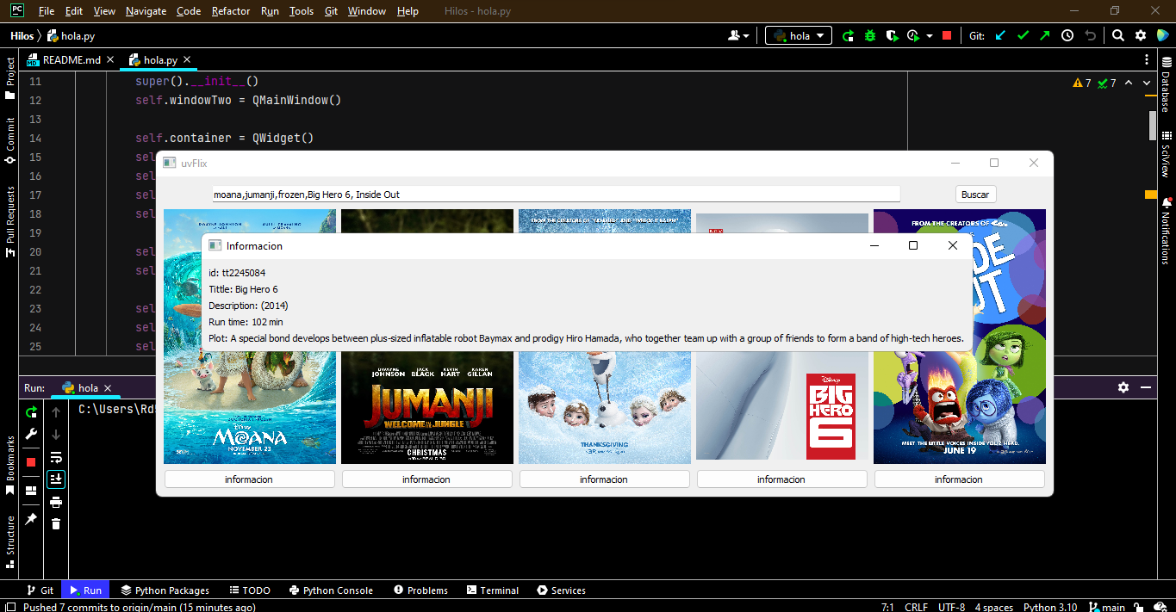

Slide 7
Y tanto la búsqueda de la película como
despliegue de su información esta hecha.

